Slide 1
Первая помощь при отравлении аварийно химическими опасными веществами.
Выполняла работу
Ученица 8 класса
Морозова Ольга.

Slide 2
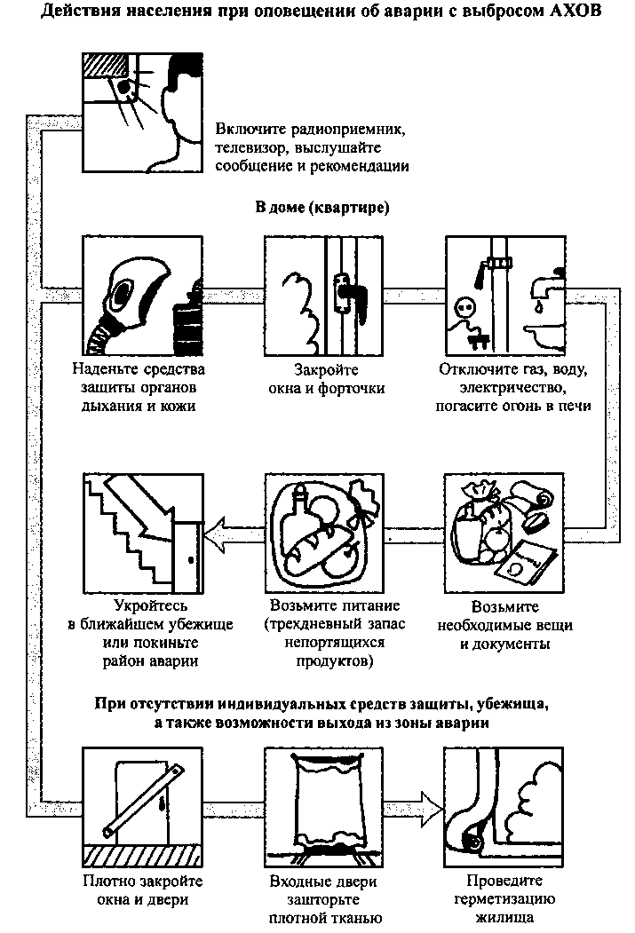
ОТРАВЛЕНИЕ ЛЮДЕЙ АВАРИЙНЫМИ ХИМИЧЕСКИ ОПАСНЫМИ ВЕЩЕСТВАМИ (АХОВ)
при авариях и катастрофах происходит при попадании АХОВ в организм через органы дыхания и пищеварения, кожные покровы и слизистые оболочки

Slide 3

ОТРАВЛЕНИЕ ЛЮДЕЙ АВАРИЙНЫМИ ХИМИЧЕСКИ ОПАСНЫМИ ВЕЩЕСТВАМИ (АХОВ)
Характер и тяжесть поражений определяются следующими основными факторами: видом и характером токсического действия, степенью токсичности, концентрацией химических веществ на пострадавшем объекте (территории) и сроками воздействия на человека.

Slide 4
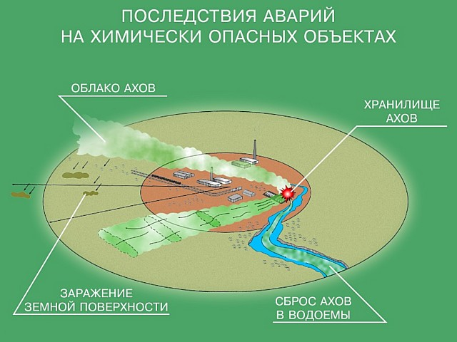
ПРИЗНАКИ.
Вышеуказанные факторы будут определять и клинические проявления поражений, которыми в начальный период могут быть:
- явления раздражения – кашель, першение и боль в горле, слезотечение и резь в глазах, боли в груди, головная боль;

Slide 5
- нарастание и развитие явлений со стороны центральной нервной системы (ЦНС) – головная боль, головокружение, чувство опьянения и страха, тошнота, рвота, состояние эйфории, нарушение координации движений, сонливость, общая заторможенность, апатия и т.п.

Slide 6
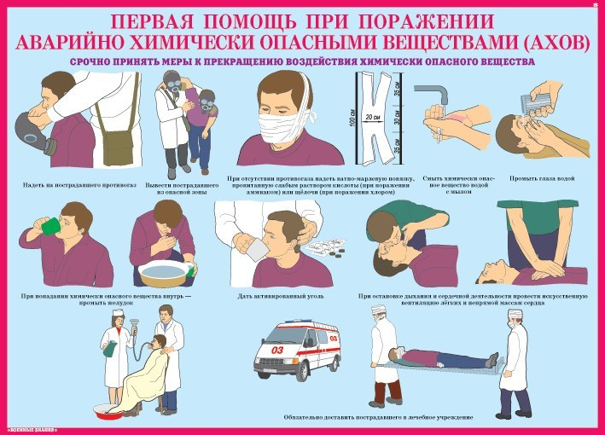
ПЕРВАЯ ПОМОЩЬ
должна быть оказана в возможно короткие сроки и заключаться в:
- надевании на пострадавшего противогаза, проведении частичной санитарной обработки открытых участков тела и одежды, прилегающей к открытым участкам тела;

Slide 7
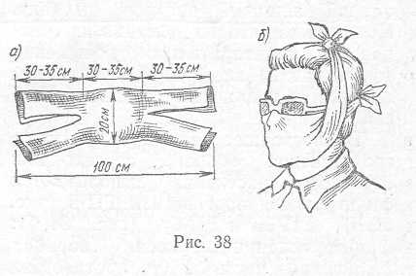
- использовании для защиты органов дыхания, при отсутствии противогаза, подручных средств (куска материи, полотенца и других материалов), смоченных раствором пищевой соды;

Slide 8
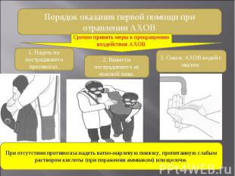
- введении антипода (противоядия);
- выносе (вывозе) пострадавшего из зоны заражения;

Slide 9
- в проведении при необходимости искусственного дыхания и непрямого массажа сердца на незараженной территории;
- оказании первой медицинской помощи при наличии химического очага (см. раздел «Химический ожог»);
- доставке пострадавшего в ближайшее лечебное учреждение.

Slide 10
Спасибо за внимание!

